Slide 1
Моя школа
Полуяктова Катерина

Slide 2
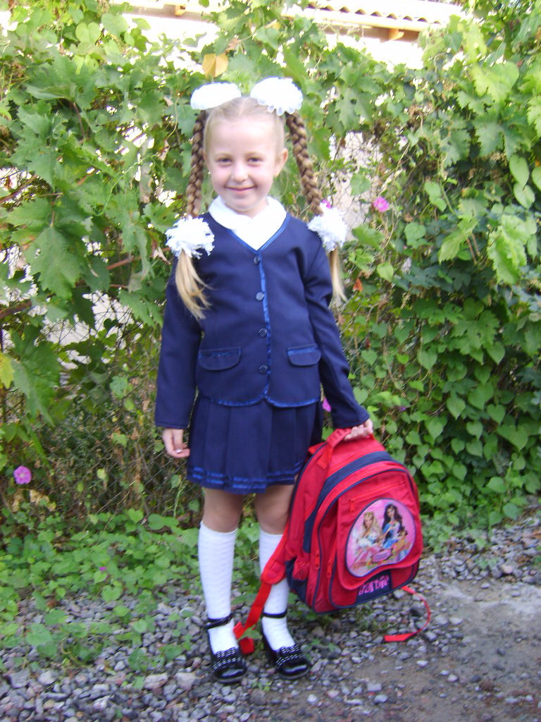
Першого вересня 2009-го року я пішла у перший клас.
2

Slide 3
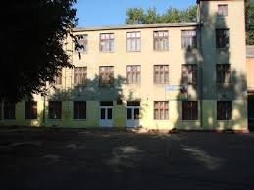
Навчалась я в Одеській загальноосвітній школі №66
3

Slide 4
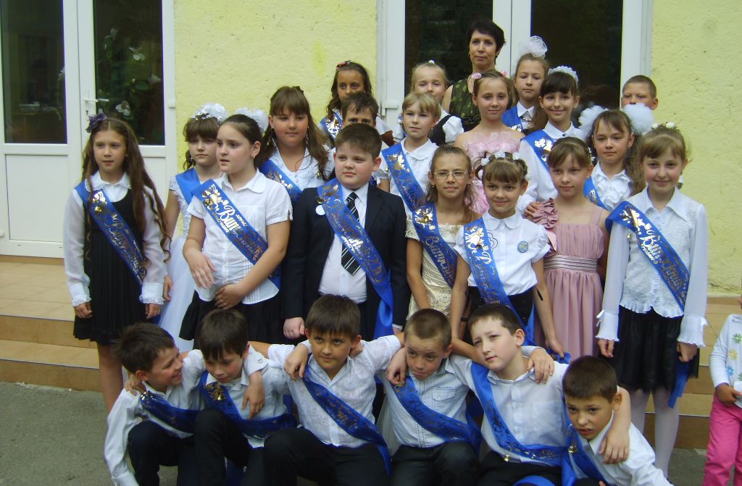
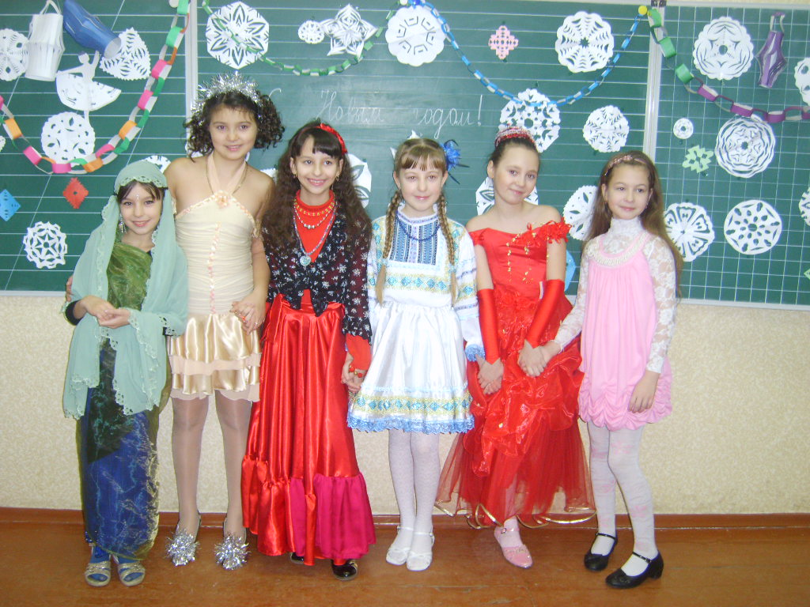
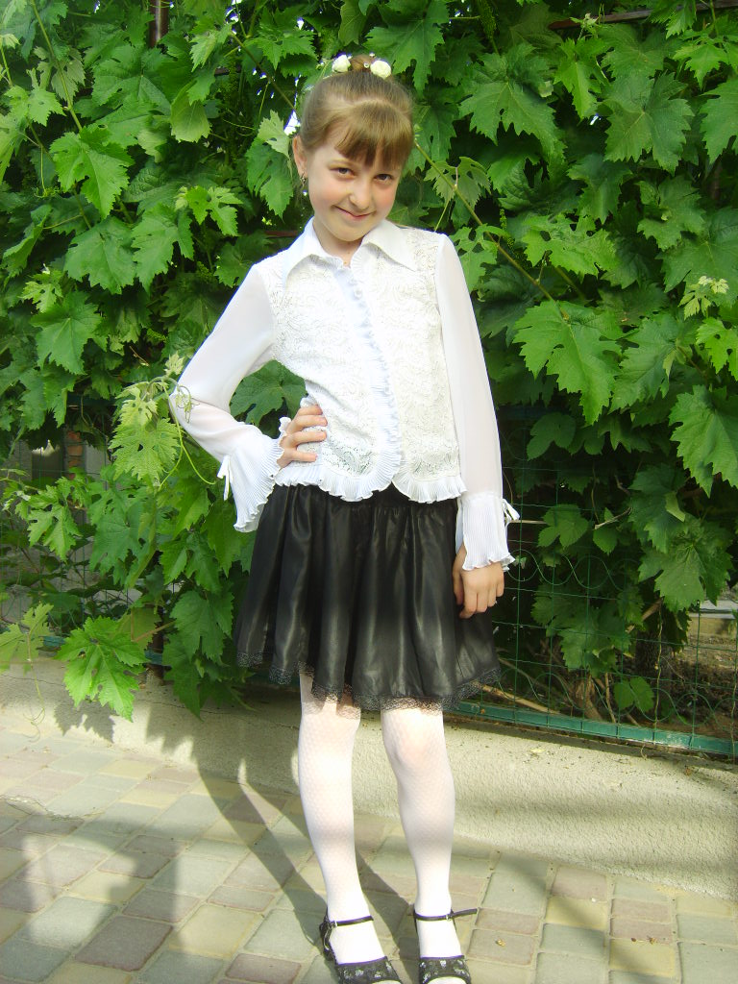
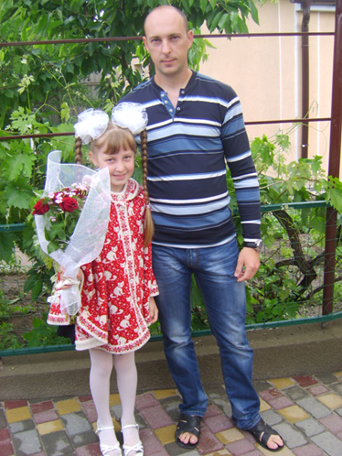
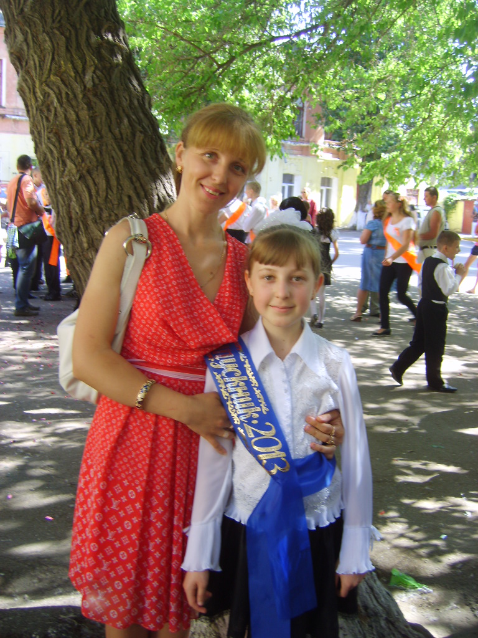
Потім я закінчила другий, третій, четвертий класи
4

Slide 5
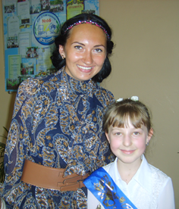
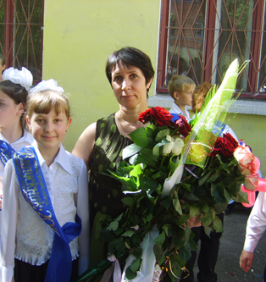
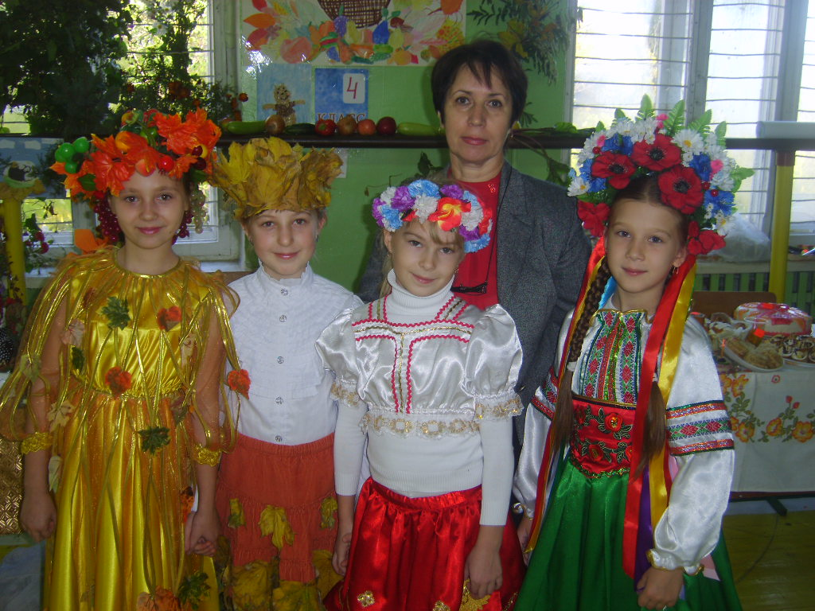
На цих фотографіях я з вчителями, які мене навчали в початковій школі
5

Slide 6
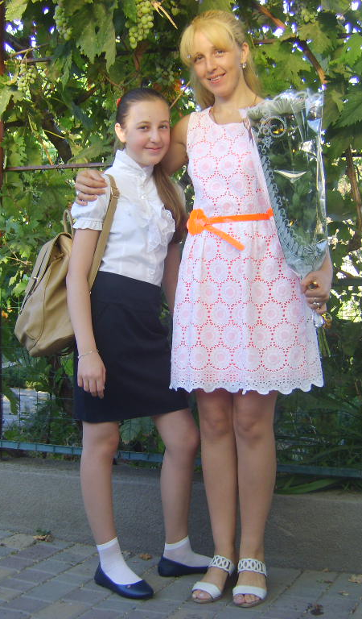
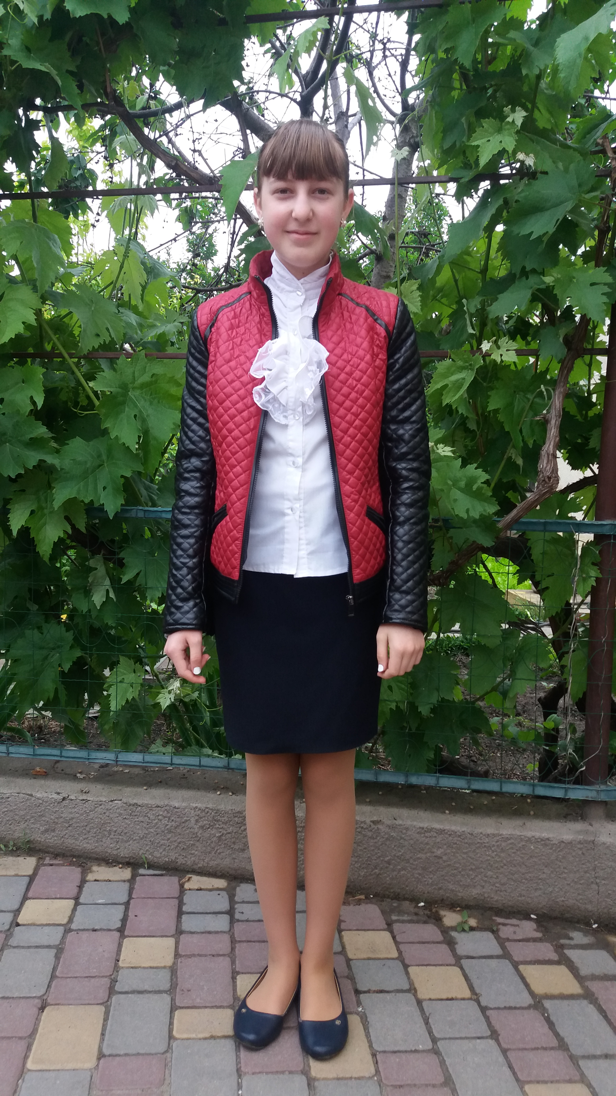
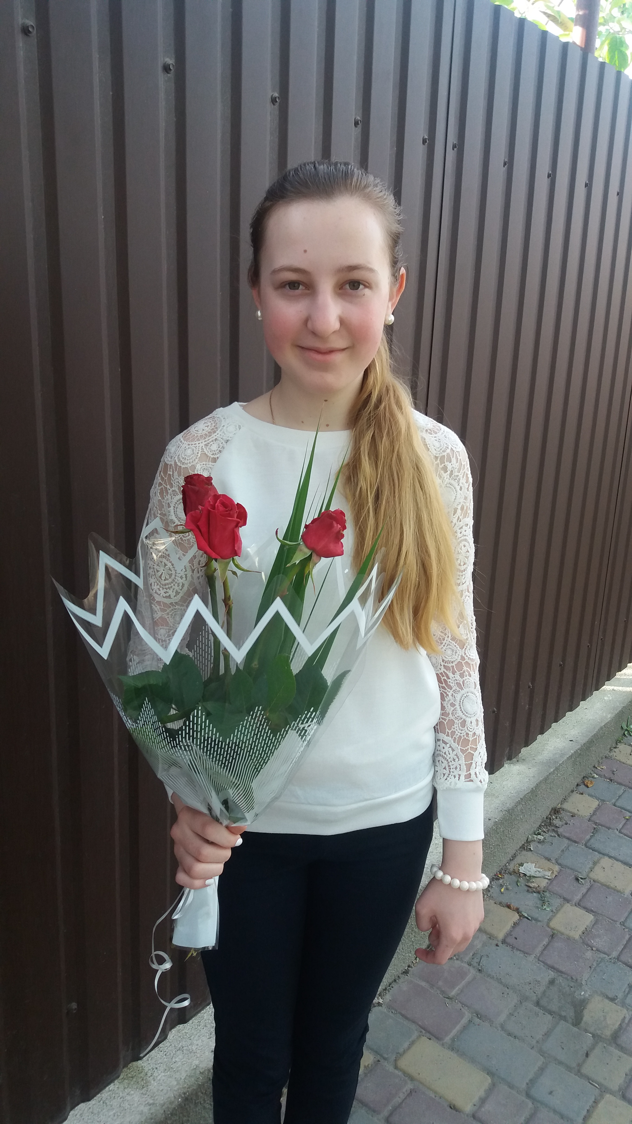
Потім я закінчила п’ятий, шостий, сьомий, восьмий класи, …
6

Slide 7
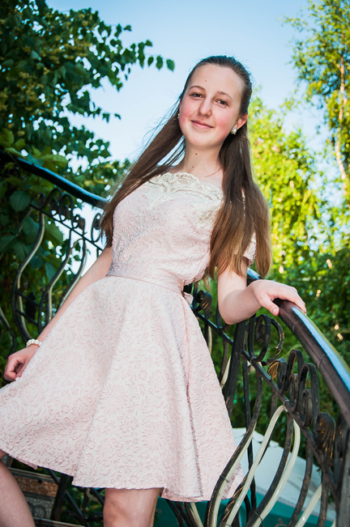
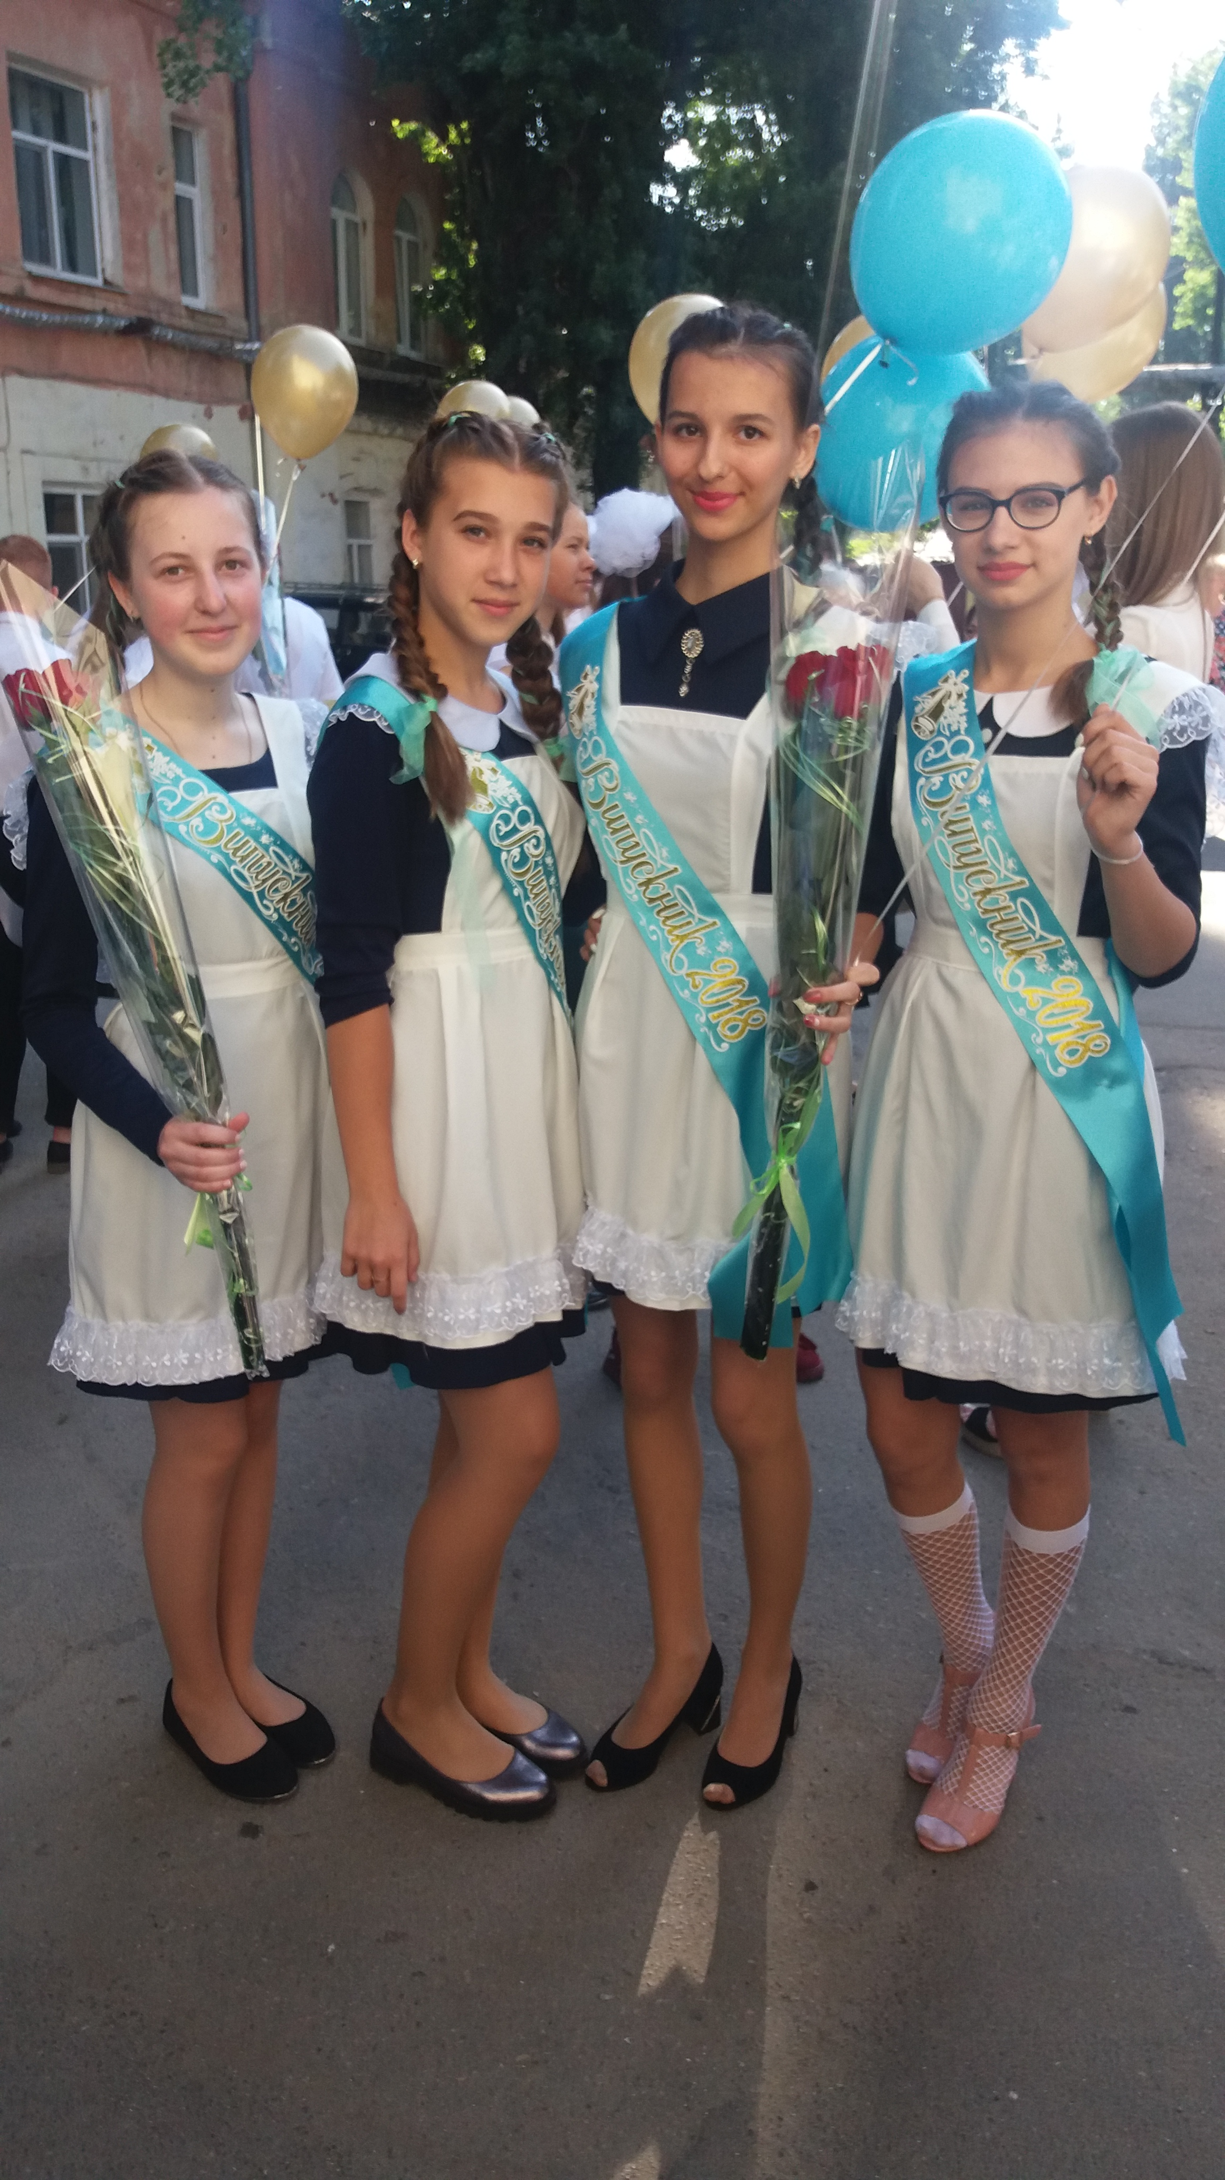
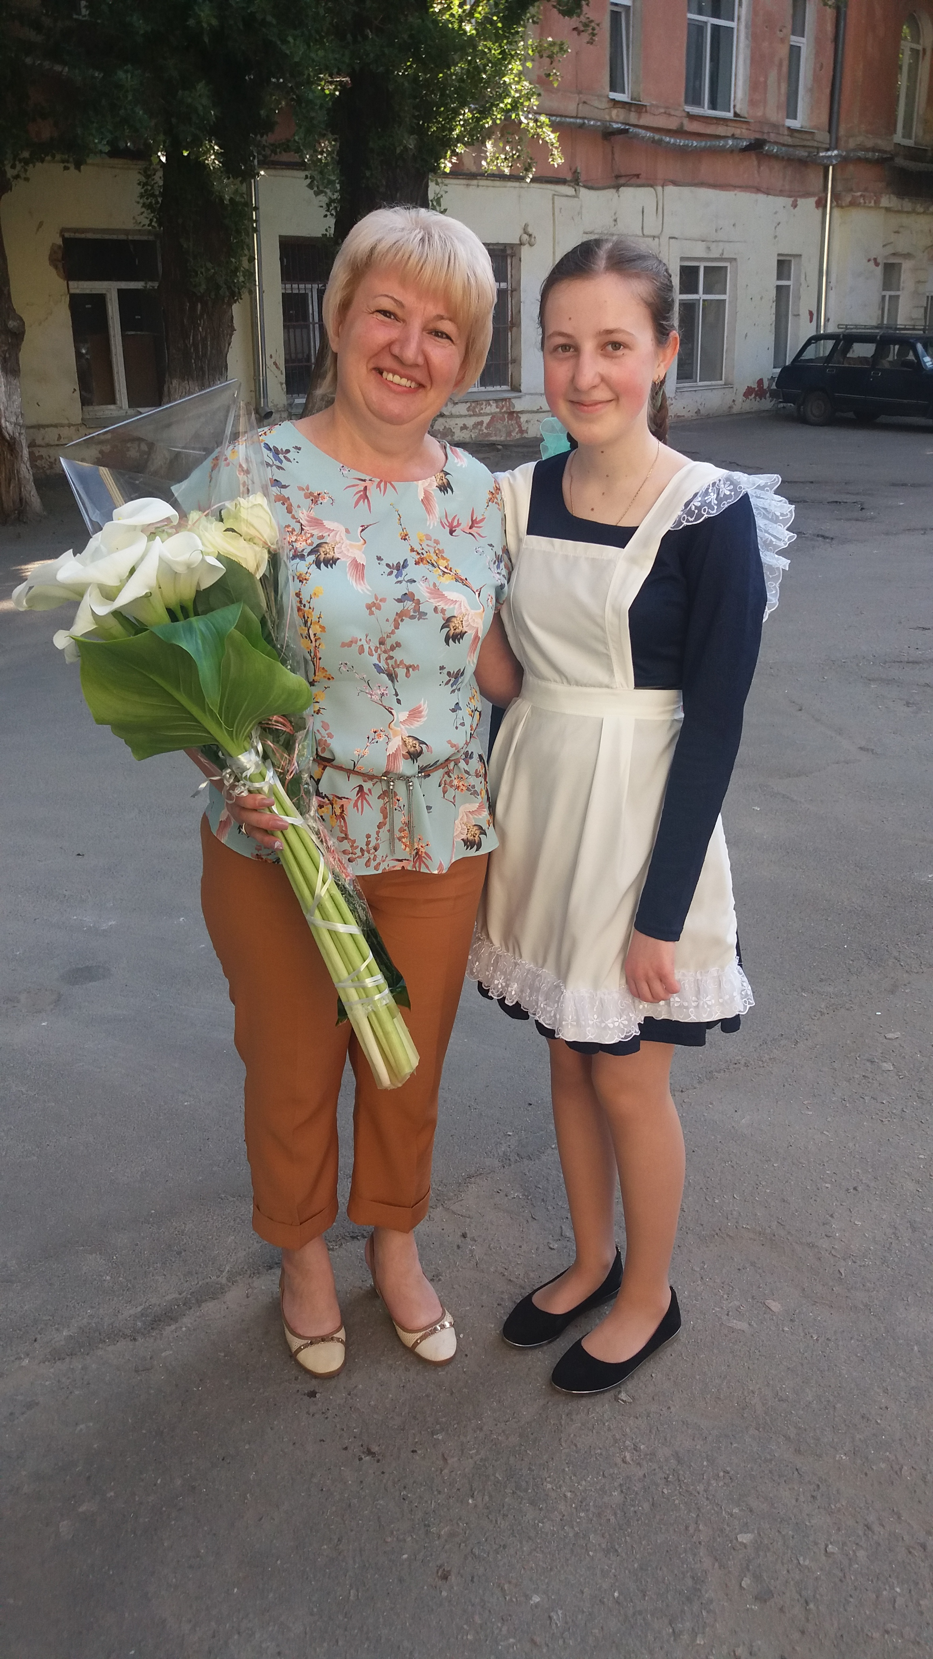
… дев’ятий клас, …
7

Slide 8
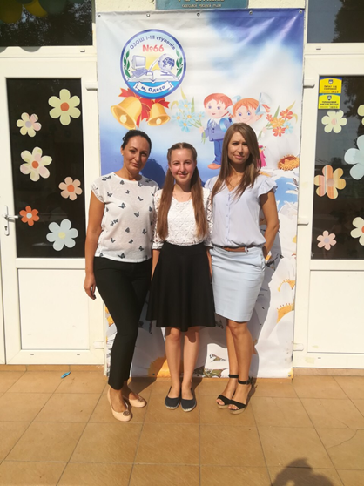
… десятий клас, …
8

Slide 9
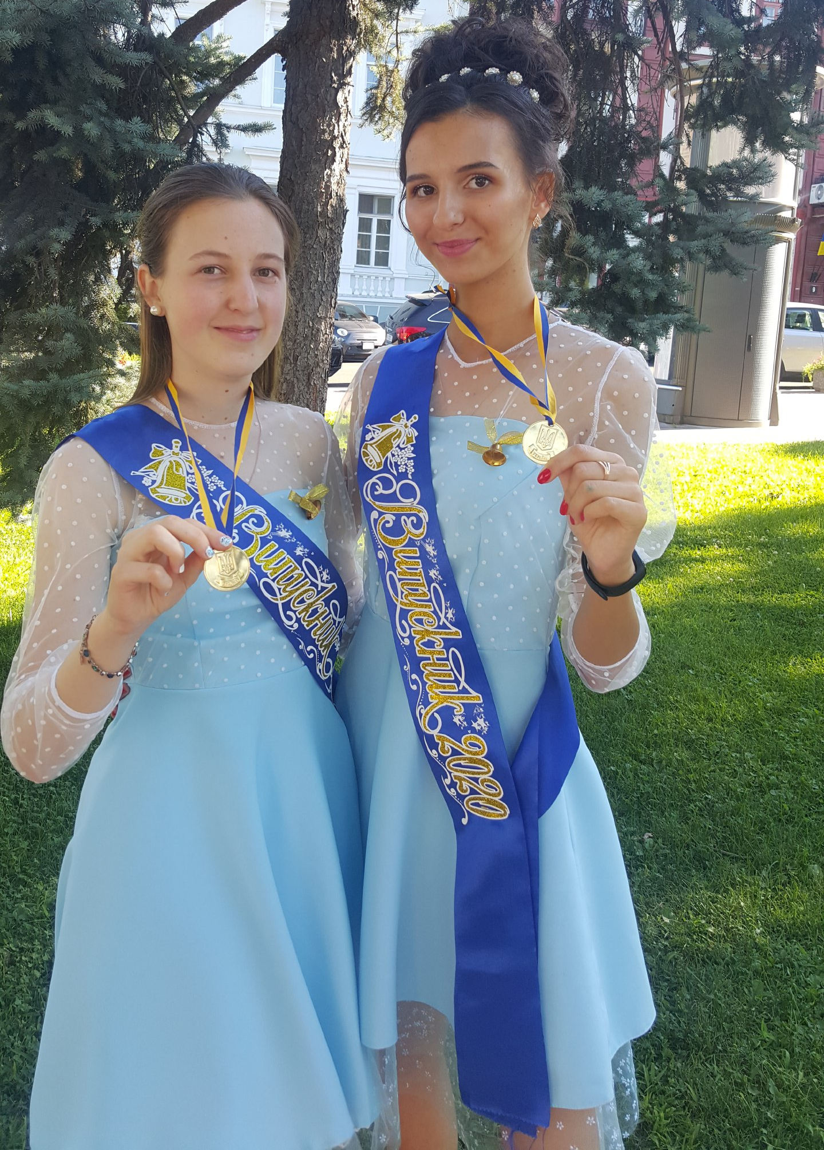
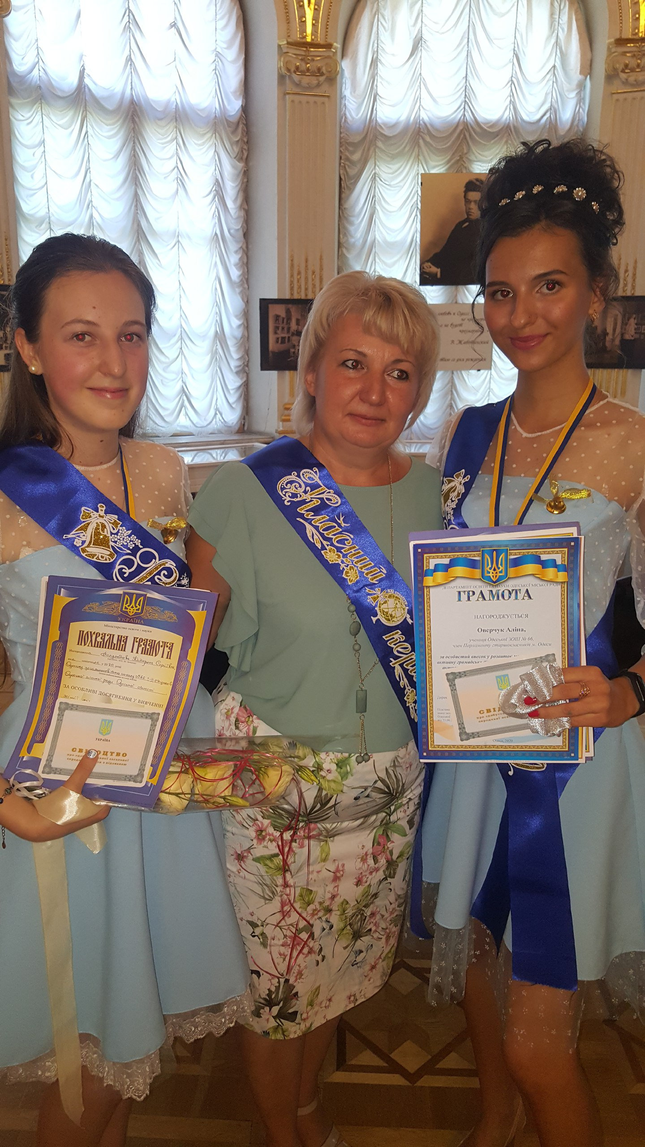
… і одинадцятий
9

Slide 10

https://youtu.be/AIw0zK4Fd4c - відео з Youtube
10

